Slide 1
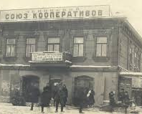
Сельскохозяйственная потребительская кооперация как особое мировоззрение
Методические материалы
2022 г.

Slide 2

Практика создания кооперативов, опыт 1995-2020 гг.

Slide 3
1. «Кооперативы для получения государственной поддержки»
Информация о поддержке государством кооперативов (членов кооперативов)
Появление инициативной личности – претендента на государственную поддержку
Совершение формальных действий: регистрация кооператива, «запись» в кооператив членов
Получение государственной поддержки, создание имущественного комплекса
Присоединение имущества кооператива к предприятию инициатора
Закрытие кооператива

Slide 4
2. «Кооперативы по агитации сверху»
Распространение агитационной информации
Возложение формальных действий на сотрудников органов управления
Проведение ими организационного собрания, регистрация и пр.)
«Документы на полке»
Ликвидация по инициативе ИФНС

Slide 5
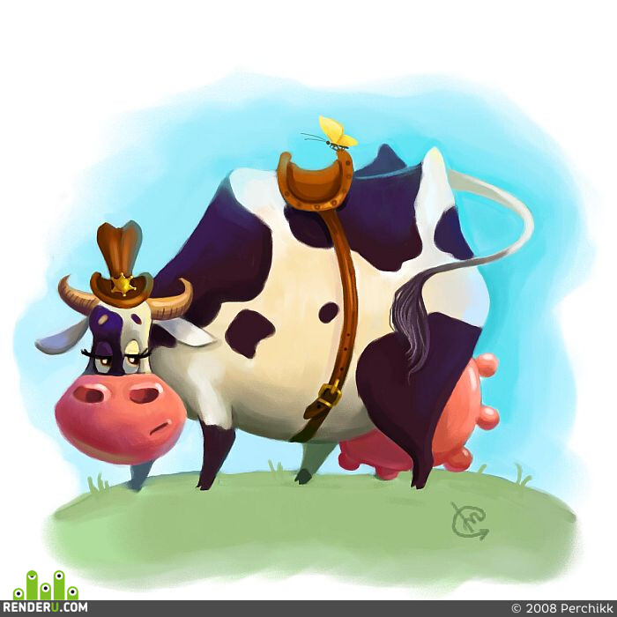
Иные варианты
Создание СПоК для ведения производственной деятельности,
Создание СПоК для маскировки «контрактного фермерства»,
Создание СПоК для «обмена паями», экономии на налогах и т.д.,
Прочие варианты.

Slide 6
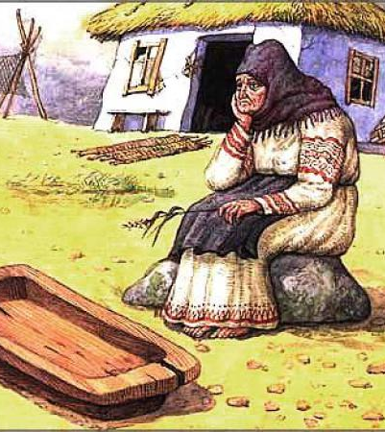
Общее у рассмотренных сценариев
Экономические условия деятельности малых сельскохозяйственных товаропроизводителей на данной территории изменений не претерпевают (кооперативы можно было не создавать, время и деньги не тратить)

Slide 7
СМЫСЛ СОЗДАНИЯ КООПЕРАТИВОВ - ПОВЫШЕНИЕ ДОХОДНОСТИ МАЛЫХ СЕЛЬСКОХОЗЯЙСТВЕННЫХ ТОВАРОПРОИЗВОДИТЕЛЕЙ
Сельскохозяйственные организации – субъекты МСП:
35 малых предприятий (осуществляющих сельхоздеятельность)
Крестьянские (фермерские) хозяйства и ИП:
221 (осуществляющих сельхоздеятельность)
Личные подсобные хозяйства:
19,6 тыс. ЛПХ, производящих сельскохозяйственную продукцию

Slide 8
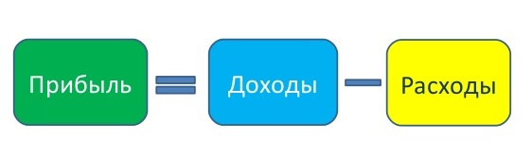
Цель сельскохозяйственной деятельности – получение доходности
Доходы сельскохозяйственного товаропроизводителя – выручка от реализации продукции,
Расходы: текущие затраты (зарплата, ГСМ, семена и т.д.) + капитальные затраты (техника, здания и т.д.)

Slide 9
Проблема малых сельскохозяйственных товаропроизводителей – низкий уровень доходности (доходы не покрывают расходы). Почему?
 | С точки зрения малых сельскохозяйственных товаропроизводителей | В реальности
Причины низкого уровня доходности | Сельскохозяйственная продукция закупается по «несправедливым ценам», не покрывающим издержек | Малый сельскохозяйственный товаропроизводитель вынужден соглашаться на цены, навязанные ему контрагентами, как при сбыте продукции, так и при покупке ресурсов, заказе услуг и т.д.
Способы решения проблемы | Ждать создания системы государственных закупок, административного регулирования цен и т.д. | Доходность может повыситься при: Переходе от розничных закупок к оптовым, Переходе от низкопроизводительной техники к более мощной, При дополнении сельскохозяйственного производства промышленной переработкой продукции и собственной системой сбыта
Но всё это недостижимо для отдельного малого сельскохозяйственного товаропроизводителя

Slide 10
Пути повышения доходности, примеры:
 | «Привычная» ситуация | Ресурс для повышения доходности
Покупка комбикорма | В розницу 14,5 руб. / кг | Партиями от 20 тн – 11,8 т.р. / тн
Покупка удобрений | В розницу 21 руб. / кг | Партиями от 64 тн – 16 т.р. / тн
Техника для обработки земли | 60 тыс. руб. мотокультиватор для обработки 2 га (30 тыс. руб. на 1 га) | 1500 тыс. руб. трактор МТЗ для обработки 300 га (5 тыс. руб. на 1 га)
Сбыт овощей и картофеля | 5 тыс. руб. за 1 тн «с поля» | 15 тыс. руб. за 1 тн в зимний период из хранилища ёмкостью 1000 тн стоимостью 6500 тыс. руб.
 | В данной ситуации владелец ЛПХ, фермер находится «по умолчанию», автоматически | Для такого решения владельцу ЛПХ, фермеру не хватает масштаба деятельности

Slide 11
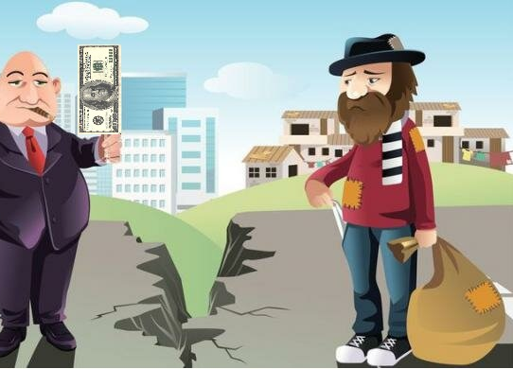
Иными словами
Чтобы сельскохозяйственное производство было рентабельным, нужно:
Закупать удобрения вагонами (по оптовым ценам),
Закупать комбикорм комбикормовозами (аналогично),
Использовать пропашную технику, рассчитанную на тысячи га,
Располагать высокотехнологичной системой хранения,
Иметь собственную переработку,
Иметь собственную систему сбыта и т.д.

Slide 12
В одиночку «малое» хозяйство не может задействовать ресурсы повышения доходности
Малые хозяйства (1-2 головы КРС, 0,15 – 1 га земли)
Кооператив
Складские помещения, мощная техника, оптовые закупки
- «трансформатор», приспосабливающий плюсы «крупных проектов» (оптовых закупок, собственной переработки и т.п. к возможностям и потребностям малых хозяйств

Slide 13
Кооператив не является «универсальным» средством решения всех проблем АПК
Проблемы, потенциально решаемые при помощи кооперации
Проблемы, принципиально нерешаемые кооперацией
Дороговизна ресурсов (ГСМ, семена и т.д.),
Недоступность современной техники и технологий,
Недоступность найма специалистов (ветеринар, зоотехник, агроном),
Сбыт продукции на невыгодных условиях.
Малоземелье (отсутствие земли),
Сокращение государственной поддержки АПК,
Инфляционные риски,
Налоговые проблемы

Slide 14
Что делает кооператив (виды деятельности)?
Функция кооператива | Формулировка устава
Владеет работающими на всех членов бойней, картофелехранилищем, трактором и т.д. | «Осуществляет услуги по забою скота», «Осуществляет хранение картофеля», «Осуществляет механизированную обработку почвы»
Покупает по оптовым ценам удобрения, семена, ГСМ и другие ресурсы | «Осуществляет снабжение своих членов удобрениями, Семенами, ГСМ и др.»
Нанимает работающего на всех членов ветеринара, агронома, бухгалтера (если члены кооператива – КФХ) и т.д. | «Оказывает услуги в сфере: ветеринарии, агрономии, Бухгалтерии и т.п.»
Осуществляет концентрацию партий продукции и сбывает её на более выгодных условиях | «Приобретает продукцию членов кооператива для формирования оптовых партий с целью более выгодной реализации»
Подрабатывает (перерабатывает) продукцию и т.д. | «Приобретает продукцию членов кооператива для её переработки с целью последующей продажи»

Slide 15
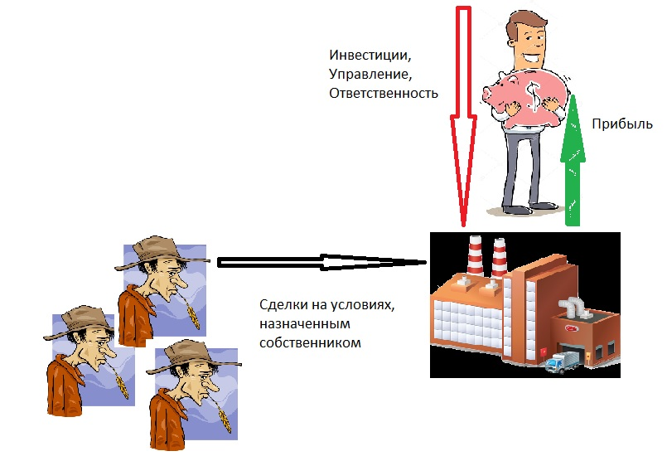
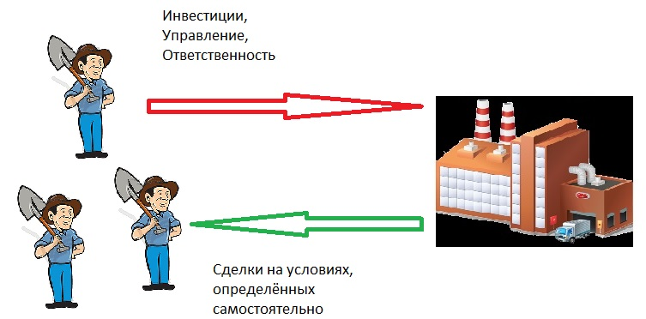
Главное отличие кооператива от другой агросервисной организации иной формы – совпадение клиентов и собственников

Slide 16
Пример: завод по переработке молока – создание и результаты деятельности
 | Частное предприятие (АО, ООО) | Сельскохозяйственный потребительский кооператив
Содержание деятельности | Закупка молока, переработка в молочные продукты, сбыт
За чей счёт создано | За счёт инвестора | За счёт владельцев КРС
Кто управляет | Инвестор, назначенный им директор | Производители молока, избранное ими правление
Кто поставляет молоко | Любые поставщики | Члены кооператива
В чём состоит результат деятельности | В получении прибыли, которая направляется инвестору | В повышении закупочной цены молока и росте доходности членов кооператива

Slide 17

Почему сельскохозяйственная кооперация в России развивается медленно? (Мифы о внешних препятствиях)
На развитие кооперативов у сельскохозяйственных товаропроизводителей нет средств,
Объединение в кооперативы влечёт рост налоговых платежей,
От кооперирования отталкивает наличие субсидиарной ответственности

Slide 18
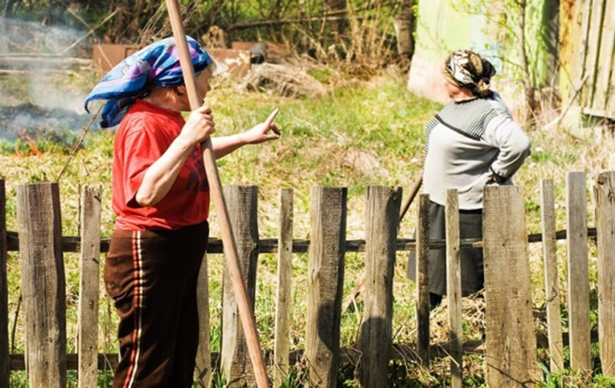
Тогда всё же почему кооперативы не вытеснили частный бизнес в пореформенной России?
Потому что о работе через кооператив нужно договориться,
Потому что материальную базу кооператива нужно создать,
Потому что на управление кооперативом нужно отвлекаться,
Потому что в кооперативе свою деятельность нужно планировать,
Потому что к кооперативу нужно относиться как к своему,
Потому что по обязательствам кооператива нужно отвечать,
Потому что мы так не привыкли

Slide 19

Часто кооперативы создаются людьми, которым это не нужно

Slide 20
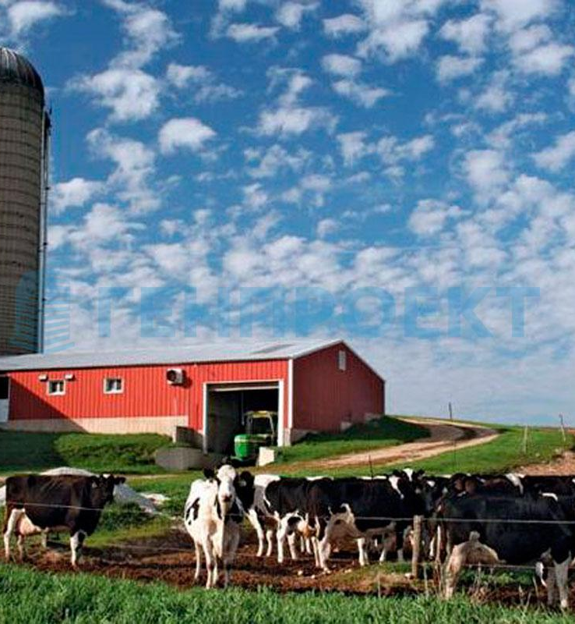
Когда создание сельскохозяйственного потребительского кооператива противопоказано? Случай № 1
Сельские жители собираются объединяться не для оказания услуг своим ЛПХ (снабженческих, сбытовых или иных), а для совместного производства сельскохозяйственной продукции (выращивания сельскохозяйственных животных, продукции растениеводства и т.д.).
В этом случае правильным решением будет создать сельскохозяйственный производственный кооператив.

Slide 21

Когда создание сельскохозяйственного потребительского кооператива противопоказано? Случай № 2
Сельскохозяйственные товаропроизводители объединяются в кооператив для оказания услуг друг другу (например, одни производят корма, другие используют их для кормления животных).
В этом случае правильным решением будет выстроить обычные рыночные отношения, отдельное юридическое лицо для этого не нужно.

Slide 22
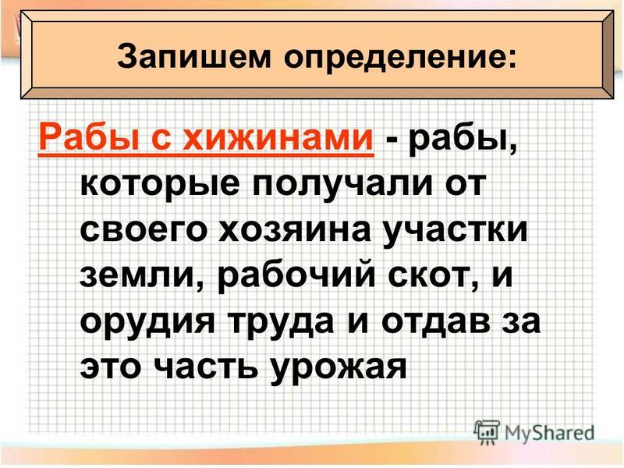
Когда создание сельскохозяйственного потребительского кооператива противопоказано? Случай № 3
Инвестор (инкубатор, питомник и т.д.) нанимает КФХ и сельских жителей для автономной работы (откорм молодняка птицы, выращивание ягодников и пр.), гарантируя закупку конечной продукции, авансируя деятельность, поставляя сырьё и ресурсы, технологию и пр.
Это схема «контрактного фермерства», реализуемая через двусторонние хозяйственные договоры; кооператив для этого не нужен.

Slide 23

Когда создание сельскохозяйственного потребительского кооператива противопоказано? Случай № 4
Когда сельскохозяйственные товаропроизводители не отдают себе отчёт, как именно их объединение обеспечит им рост доходов (или снижение расходов).
В этом случае инициаторам нужно дополнительно изучить вопрос (проконсультироваться с коллегами, с ревизионным союзом) и, возможно, снова вернуться к вопросу о создании кооператива, если понимание появилось

Slide 24
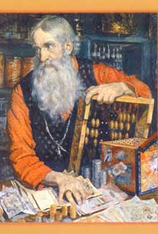
Когда создание сельскохозяйственного потребительского кооператива противопоказано? Случай № 5
Когда кооператив создаётся «при» частном перерабатывающем (торговом) предприятии, которое надеется увеличить свои мощности за счёт ожидаемой государственной поддержки.
В этом случае кооператив лучше не создавать, потому что частное предприятие, ощущающее себя фактическим владельцем кооператива, не будет работать в интересах «членов», но только в интересах своего владельца.

Slide 25
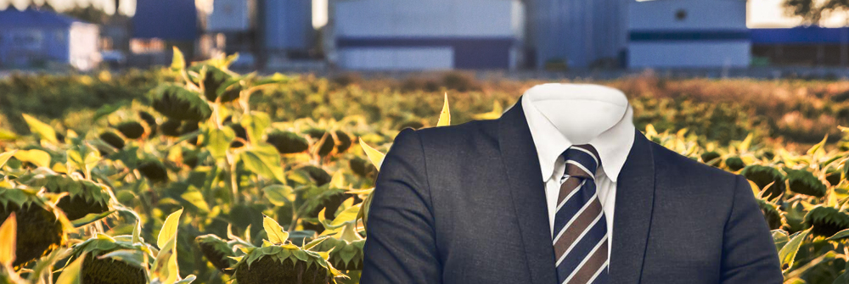
Когда создание сельскохозяйственного потребительского кооператива противопоказано? Случай № 6
Когда кооператив создаётся при т.н. «опорном фермере», который предоставляет ресурсы хозяйства для того, чтобы быстро запустить деятельность кооператива.
Через некоторое время т.н. «опорный фермер» осознает себя как частный посредник (см. случай № 5).
В этом случае кооператив лучше не создавать, а сразу формировать соответствующие мощности на базе данного КФХ за его собственный счёт.

Slide 26

Когда создание сельскохозяйственного потребительского кооператива противопоказано? Случай № 7
Когда инициатор (лицо или группа лиц) надеется через создание «кооператива» получить дополнительные средства из бюджета.
В этом случае инициатору лучше сразу отказаться от деятельности, которая может повлечь за собой предусмотренную законом ответственность

